Slide 1

Teollinen puurakentaminen
Opetusmateriaalia teollisen puurakentamisen koulutukseen
2022

Slide 2
Aineiston alkuperä
Aineiston käyttö
Teollisen puurakentamisen oppimateriaali on tuotettu 2021-2022 Puuinfo Oy:n johtamassa hankkeessa, jossa mukana myös:
Ammattiopisto Lappia,
TTS-Työtehoseura,
Kaakkois-Suomen ammattikorkeakoulu,
Metropolia ammattikorkeakoulu,
Jyväskylän ammattikorkeakoulu,
Tampereen yliopisto sekä
Puutuoteteollisuus ry.
Hanketta on rahoittanut ympäristöministeriö.
Aineisto on tarkoitettu käyttöön teollisen puurakentamisen koulutuksessa ja opiskelussa mahdollisimman laajasti.
Aineistolla on Nimeä-JaaSamoin (CC BY-SA) -lisenssi, joka edellyttää, että aineistoa käytettäessä tekijä mainitaan asianmukaisesti ja johdannaisteoksia saa levittää vain samalla lisenssillä kuin alkuperäistä teosta.
Alkuperäinen aineisto sekä Puuinfon mahdolliset päivitykset siihen julkaistaan aoe.fi-portaalissa sekä puuinfo.fi-sivustolla.

Slide 3
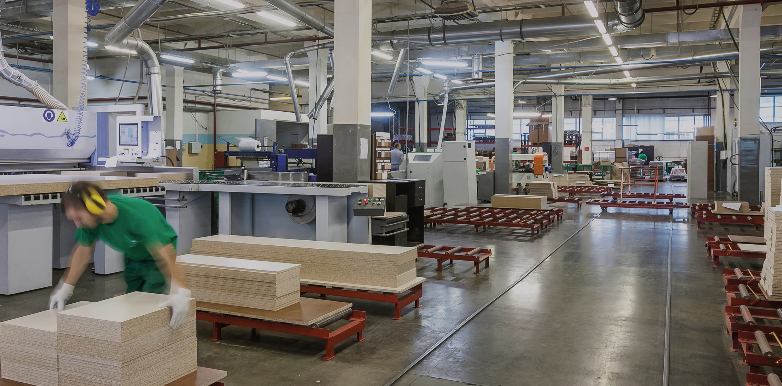
Teollinen esivalmistaminen

Slide 4
Tekijät
Martti Mylly, Ammattiopisto Lappia
Julkaisupäivä: 10.6.2022

Slide 5
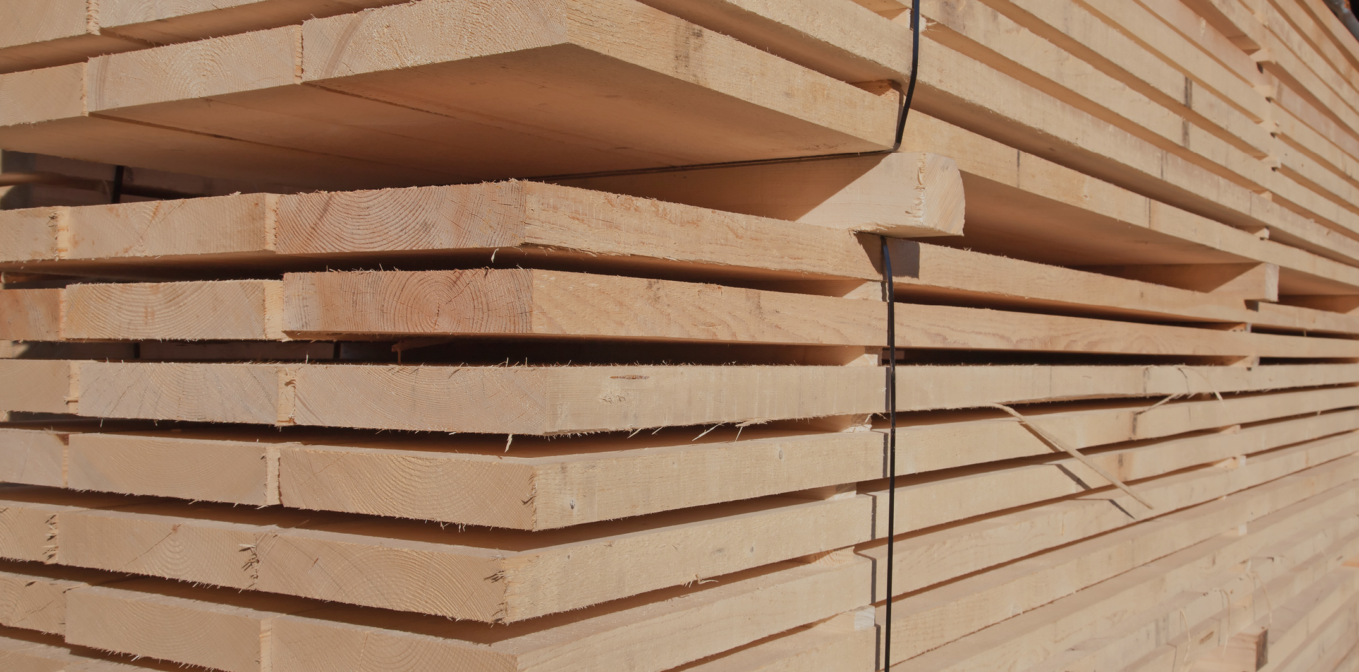
Sahatavaran käsittely

Slide 6
Sahatavaran varastointi

Slide 7
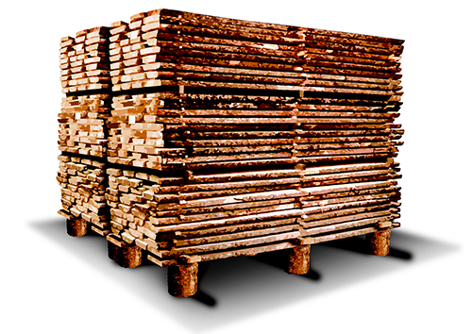
Särmäämättömän sahatavaran varastointi
Sahatavara voidaan varastoida kentälle, katokseen tai sisätiloihin.
Sen tulee olla suojassa suoralta auringonpaahteelta ja ilman on vaihduttava hyvin.
Pohja on tehtävä kantavalle maaperälle, sen tulee olla vaakasuorassa ja tukipisteitä on oltava riittävän tiheässä (60- 80 cm:n välein).
Pohjasta on tehtävä tarpeeksi korkea (60- 80 cm), jotta ilma pääsee kiertämään taapelin alla.
Täytetty taapeli, kuva Puupro

Slide 8
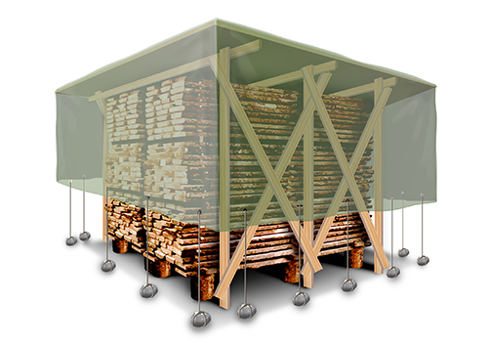
Taapelin suojaus
Peitteillä suojatessa täytyy huolehtia riittävästä ilmanvaihdosta.
Peite ei saa ulottua maahan asti ja sen alla on oltava ilmatila n. ½ metriä taapelista.
Peitteiden on oltava riittävän suuria, jotta ne suojaavat taapelin sateelta, lumelta ja auringolta.
Kun tavara on purettu, dokumentoidaan heti kosteus ja mitat.
Suojattu taapeli kuva Puupro

Slide 9
Sahatavaran lajittelu

Slide 10
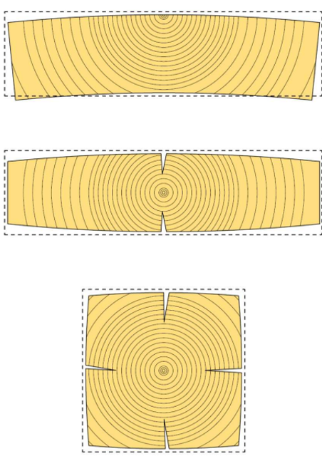
Sahatavaran laatulajittelu
Suomen sahatavaran tuotannosta on noin puolet mäntyä ja puolet kuusta.
Sahatavaran laatuluokituksessa ulkonäkö ratkaisee laatuluokan.
Oksien koko, määrä ja sijoittuminen ovat laatuluokittelun tärkeimmät kriteerit.
Muita laatuluokituksessa tarkkailtavia tekijöitä ovat esimerkiksi halkeamat, vajaasärmäisyys, pihkakolot, kaarnarosot, kaarnakorot, vinosyisyys, latvamurtuma, lyly, muotoviat, värinmuutokset sekä sahatavaran käsittelystä johtuvat viat.
Sahatavarakappaleen laatulajittelu tehdään seuraavilla periaatteilla:
  kaikki sivut tarkastellaan erikseen,
  laatu määritellään pintalappeen ja molempien syrjien perusteella ja
  sydänlape saa olla yhtä laatuluokkaa huonompi.
Kuva Puuinfo Oy

Slide 11
Sahatavaran lujuuslajittelu ja CE-merkinnät
Lujuuslajittelu on tehtävä siitä valmistettavien tuotestandardien mukaisesti. Jos esimerkiksi CLT:n valmistukseen käytettävä sahatavara on sormijatkettua, ohjaa tätä tuotestandardi FprEN 16351:2015 (E).
Lamellien lajittelusta vastaavalla henkilöllä tulee olla voimassa oleva INSTA 142 LT- lujuuslajitteluoikeus. INSTA 142 noudattaa eurooppalaisen standardin EN 1912 ja EN 14081 – 1 mukaisia lajittelumenettelyohjeita.
Standardi määrittelee visuaaliset lujuusluokat, jotka on nimetty laskevassa lujuusjärjestyksessä T3 – T2 – T1. Arvot vastaavat taivutuslujuuden ominaisia arvoja
30 N/mm², 24 N/ mm², ja 18 N/mm².
Standardin EN 338 mukaan havupuusahatavara lujuuslajitellaan taulukon mukaisiin lujuusluokkiin. Lujuusluokat C14…C30 voidaan lajitella joko visuaalisesti tai koneellisesti ja lujuusluokat C35…C50 vain koneellisesti.

Slide 12

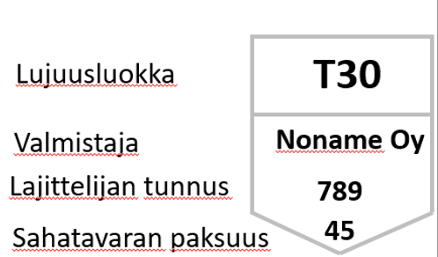
Lujuuslajitellun sahatavaran leimaus
Lujuuslajiteltu sahatavara, teollisesti valmistetut elementit ja sormijatkettu sahatavara tulee leimata siten, että jokaisessa lujuuslajitellussa sahatavarakappaleessa tai paketissa on leima.
Leimausvaatimus koskee myös kaikkia visuaalisesti lajiteltuja lujuusluokkia.
Koneellisesti lujuuslajiteltu rakennesahatavara on käytännössä aina leimattua

Slide 13
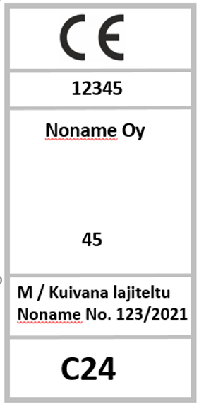
Puutuotteiden CE-merkintä
CE-merkintä on vaatimustenmukaisuusmerkintä, joka osoittaa, että rakennustuote on sitä koskevan harmonisoidun tuotestandardin mukainen ja täyttää rakennustuotedirektiivissä esitetyt olennaiset turvallisuus- ja terveellisyysvaatimukset.
CE-merkinnällä varustettua rakennustuotetta voi viedä ja myydä vapaasti Euroopan sisämarkkinoilla.
Markkinoille saatettavan CE-merkittävän tuotteen vaatimustenmukaisuus osoitetaan val­mistajan suorittamalla tehtaan sisäisellä laadunvalvonnalla sekä ilmoitetun laitoksen suorittamalla varmentamisella, tarkastuksella ja testauksella.

Slide 14
Sahatavaran sormijatkaminen

Slide 15
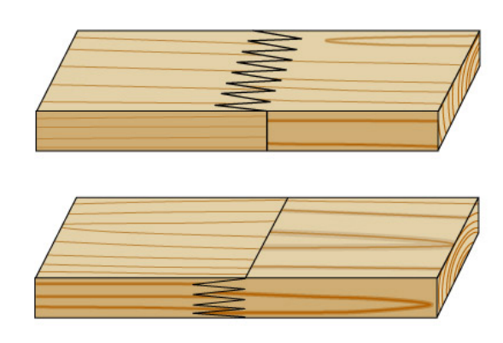
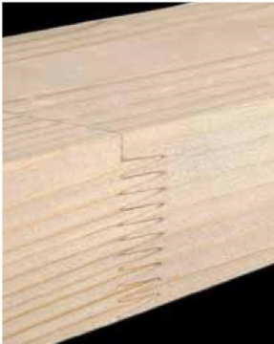
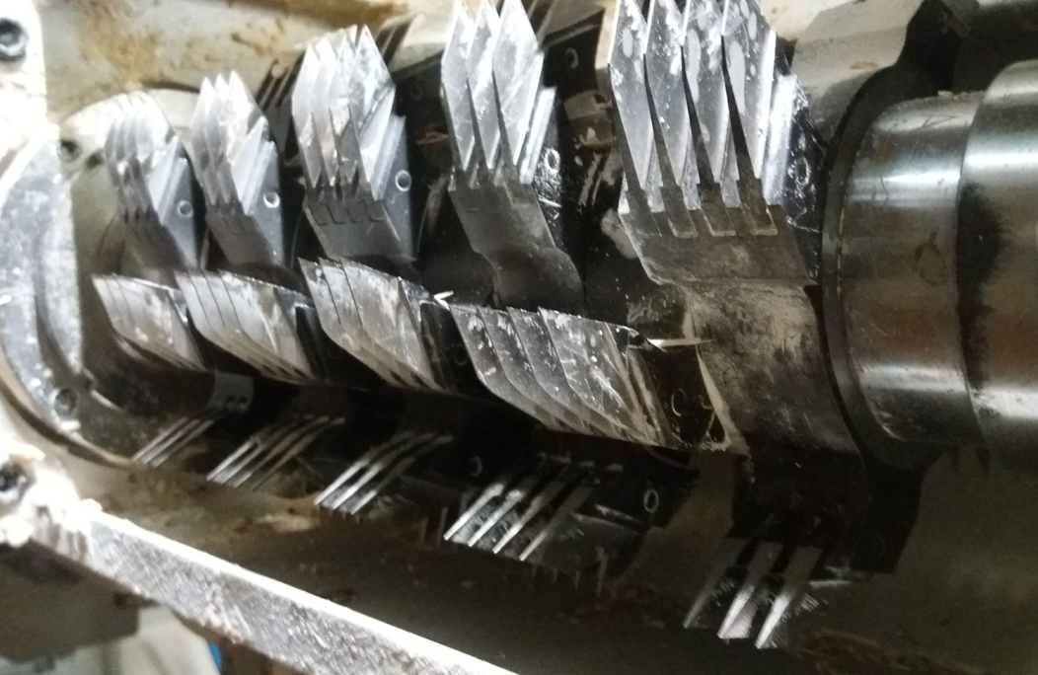
Sahatavaran sormijatkokset
Sormijatketulla rakennesahatavaralla tarkoitetaan puutavaraa, joka on jatkettu pituussuunnassaan sormijatkoksella siten, että jatkettu puutavara täyttää rakennesahatavaran määritellyt lujuusvaatimukset.
Sormijatkos voi olla puussa joko syrjän tai lappeen suuntaisesti.
Sormijatkoksen työstöterät,
kuva Ammattiopisto Lappia

Slide 16
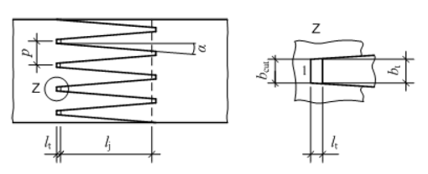
Sormijatkosten mitat
Lujuuslajitellussa sormijatkoksessa sormien työstö on tarkkaan määritetty.
l_{j =} sormen pituus p = sormien välinen etäisyys
a = sormen kulma l_{t =} varaus
b_{cut 0} varauksen leveys kärjessä b_{t =} sormen leveys kärjessä
1 = perusaukon korkeus

Slide 17
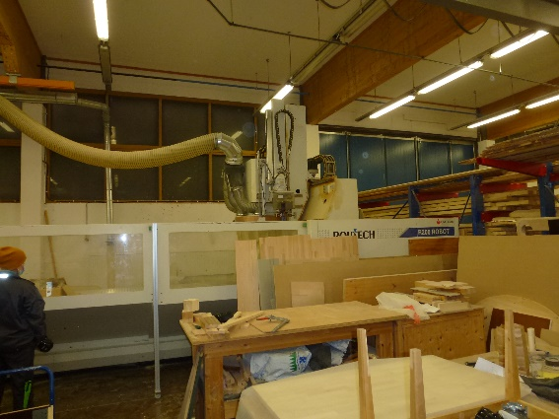
Sormijatkosten liimaus
Liimauksen on tapahduttava välittömästi jyrsinnän jälkeen huomioiden koneen käyttöohjeet ja liiman valmistajan ohjeet.
Liimamäärä säädetään suuttimilla ja liikenopeudella jatkettavan dimension mukaan.
Puristuspaineen on oltava sellainen, että saavutetaan sormien välille hyvä pito.
Sormien pohjiin ei saa syntyä lujuutta heikentäviä halkeamia.

Slide 18
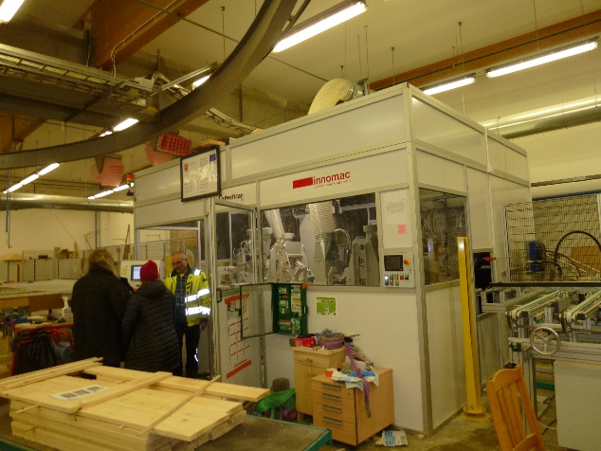
Sormijatkosten liimaus
Puristusaika riippuu mm. sahatavaran dimensiosta, puun tai jatkoksen lämmityksestä, liimasta ja käsittelystä liimauksen jälkeen.
Sahatavaran käsittelyn puristuksen jälkeen on sovittava käytettyyn kovettumistapaan.
Jatkettua tavaraa on voitava katkoa, siirtää ja paketoida rasittamatta liitosta.

Slide 19
Sormijatkoslinjat
Teollisuudessa sormijatkoslinja on yleensä osana suurempaa tuotantojärjestelmää.
Esim. sahoilla sahatavara ensin sahataan, kuivataan ja vasta tämän jälkeen tavara jatketaan pidemmäksi.
Liimapalkkiteollisuudessa tavara taas ensin jatketaan, minkä jälkeen tavara siirtyy höylän kautta puristukseen.
Kyseisissä linjoissa sormijatkoslinjan osuus on kuitenkin samanlainen.

Slide 20
Sormijatkoslinjat
Sormijatkoslinjat voidaan käyttötarkoituksen perusteella jakaa lyhyen tavaran jatkamiseen soveltuviin linjoihin ja pitkän tavaran jatkamiseen soveltuviin linjoihin.
Jako lyhyen ja pitkän tavaran jatkamiseen soveltuviin linjoihin ei kuitenkaan ole kaikkien linjojen osalta selkeä.
Selkeämpää on jakaa linjat ryhmiin sen mukaan, miten sahatavara syötetään työstöön linjaan.
Näin linjat voidaan jakaa kolmeen ryhmään:
  1. pitkäsyöttöiset,
  2. poikittaissyöttöiset ja
  3. eräsyöttöiset.

Slide 21
Sormijatkoksessa käytettävät liimatyypit
Nykyaikaiset teolliset sormijatkosliimat on räätälöity puuteollisuuden tarpeisiin ja ne kehittyvät jatkuvasti.
Rakenteellisessa puun liimauksessa käytetään kemialtaan muutamia erilaisia liimoja.
Yleisimmät liimatyypit ovat:
  fenolipohjaiset (fenoliformaldehydi- (PF),
  fenoliresorsinoliformaldehydi-(PRF),
  resorsinoliformaldehydiliima (RF),
  aminohartsipohjainen (melamiini-urea-formaldehydiliima (MUF)),
  kosteuskovettuva polyuretaaniliima (PU tai PUR) ja
  emulsiopolymeeri-isosyanaattiliima (EPI),
Liimatyypin valintaan kussakin tapauksessa vaikuttaa lopputuotteen vaatimukset, kohteen käyttöluokka (1,2 tai 3) sekä tuotantolinjan tyyppi.

Slide 22
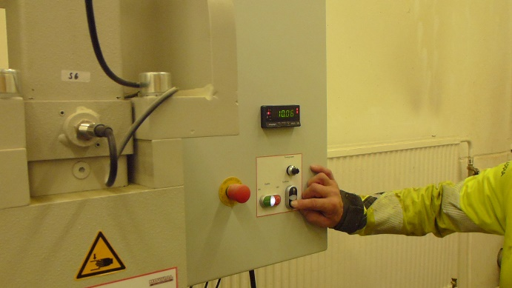
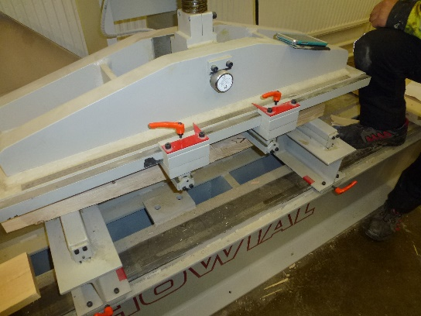
Sormijatkosten taivutustestit
Sormijatkosten lujuus on varmistettava esimerkiksi taivutustestillä standardien EN 16351 ja EN 15497 mukaisesti. Testaamiseen käytettävä laitteen tulee olla tyyppihyväksytty.
Testauksia on suoritettava vähintään yksi jokaisesta tuotantoerästä. Testitulos perustuu 100:n viimeisimmän testituloksen keskiarvoon, keskihajontaan sekä hyväksyttyjen testausarvojen lukumäärään.
Testeistä on pidettävä pöytäkirjaa ja jokainen testi raportoidaan erilliselle lomakkeelle.

Slide 23
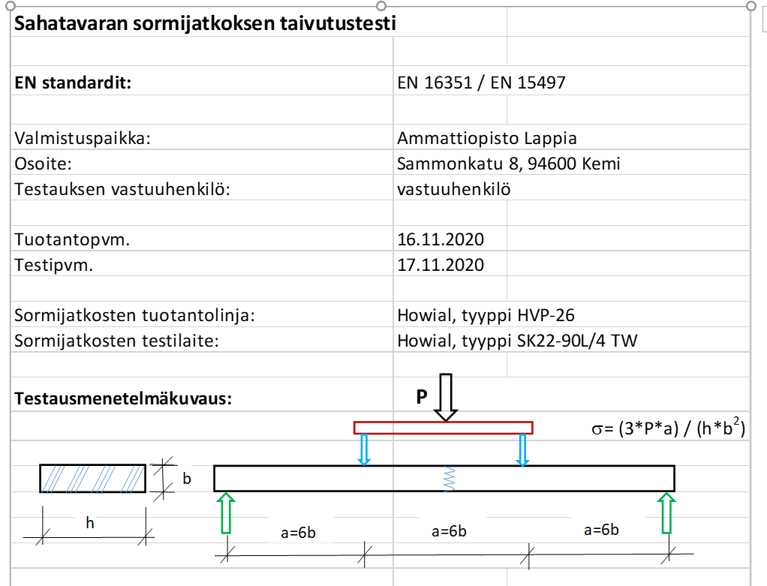
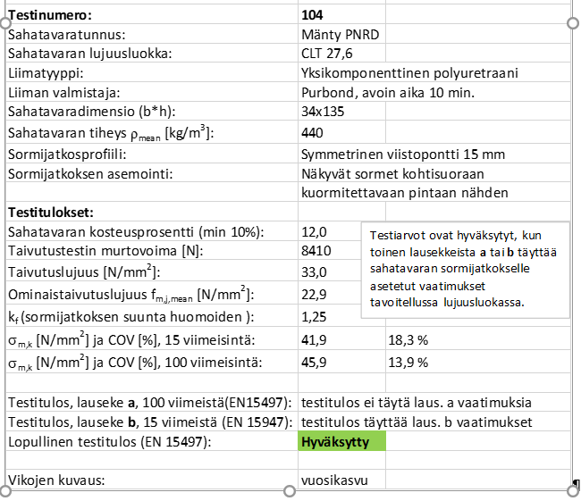
Sormijatkosten taivutustestit

Slide 24
Sahatavaran höyläys

Slide 25
Sahatavaran höyläys
Höylääminen on sahatavaran jatkojalostusta.
Höyläyksen tarkoituksena on saada aikaan joko tarkat poikkileikkausmitat (mitallistettu sahatavara) tai sileä pinta ja tietty muoto (esim. listat ja verhouslaudat).
Mitallistamisessa käytetään yleensä usein vain sivukuttereita ja yläkutteria, ts. höyläys tapahtuu vain kolmelta sivulta.
Höylättäessä myös neljänneltä sivulta käytetään lisäksi alakutteria, jolloin tuotetta kutsutaan sileähöylätyksi.
Yleensä höylissä on ylimääräinen viides kutteri höylän alapuolella, kyseisellä ns. silityskutterilla viimeistellään kappaleen käyttölape.

Slide 26
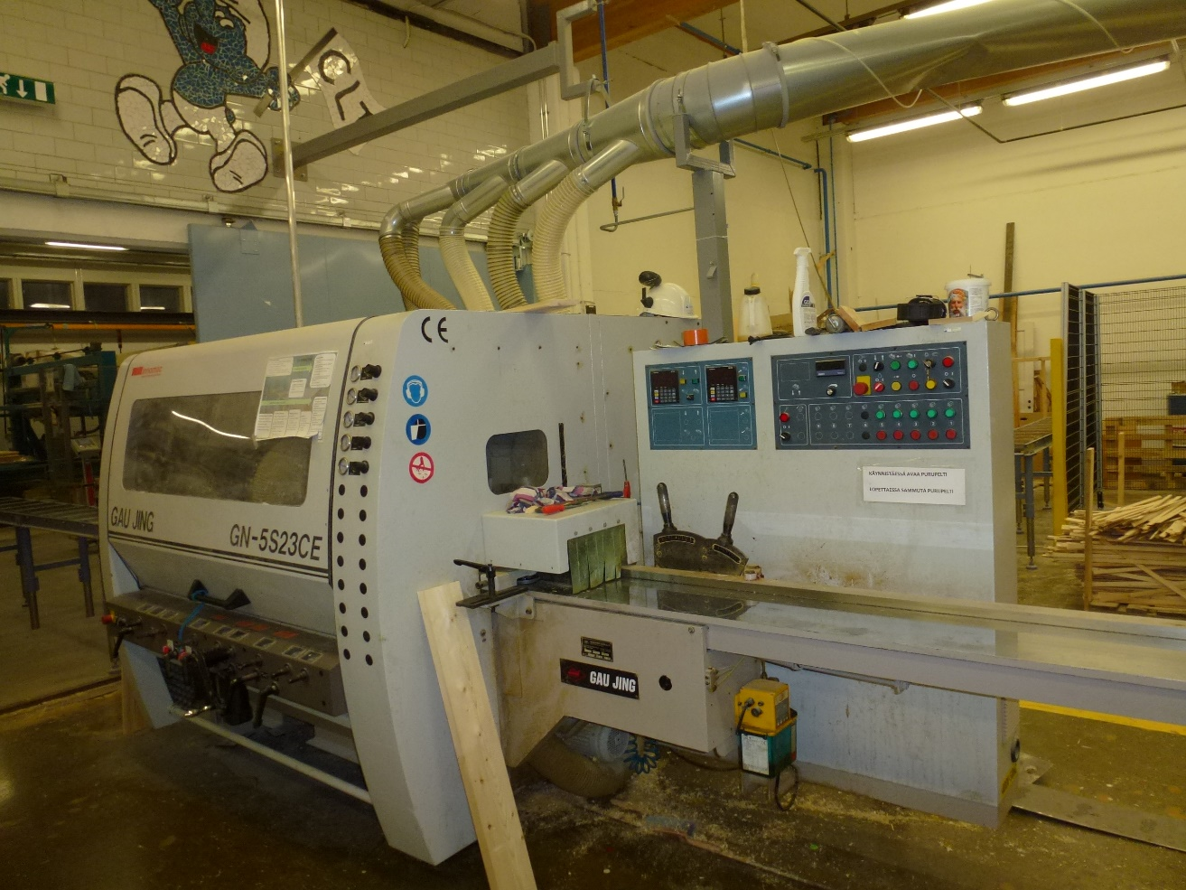
Yleisimmät höylätyypit
Yleisimpiä höylätyyppejä:
  yleishöylät (suuret ja keskisuuret),
  listahöylät ja
  paneelihöylät.
Höyläkoneet ovat samankätisiä eli sitä ohjataan sahatavaran tulosuuntaan nähden oikealta puolelta.

Slide 27
Höylien tehot
Suuria yleishöyläkoneita, joilla on voimakkaat syöttömoottorit, voidaan tavallisimmin ajaa syöttönopeuksilla 70 - 150 m/min.
Keskisuurten yleishöylien ja paneelihöylien syöttönopeus vaihtelee yleensä 40 -100 m/min ja listahöylissä 30 – 60 m/min.
Suurtehohöylillä päästään syöttämään sahatavaraa jopa 300 m minuutissa.
Suuri syöttönopeus saattaa heikentää höyläyksen laatua. Syöttönopeus pitää valita vaadittavan laadun mukaisesti.

Slide 28
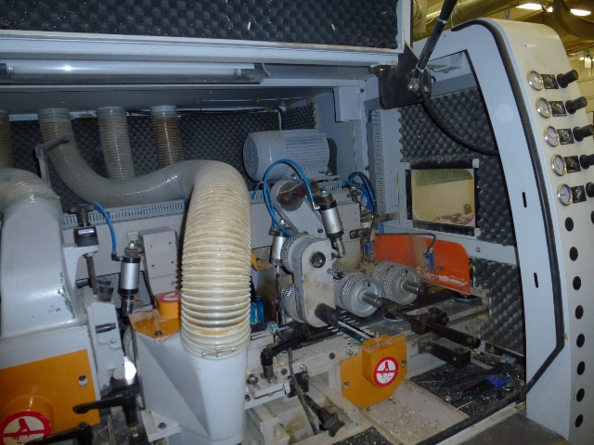
Höylän työkalut
Höylän työkaluja ovat mm. kutterit, kursot ja pyörösahat.
Ne kiinnitetään koneessa kara-akseliin, joka on laakeroitu ainakin toisesta päästä ja se sijaitsee koneessa joko pysty- tai vaakasuorassa.
Höyläysterät ovat kuttereissa varsinaisesti puuta leikkaavat työstöelimet.
Terät kiinnitetään kutterirunkoihin.

Slide 29
Höylän työkalut
Kurso on työstöelin, jossa terät on kiinteästi kiinnitetty runkoon.
Kurso on tehty siten, että sen muoto ja profiili eivät teroitettaessa muutu.
Kursot voivat olla sileitä tai profiloituja.
Ne kiinnitetään pysty- tai vaakasuoralle kara-akselille tarkkojen keskityslaitteiden avulla.

Slide 30
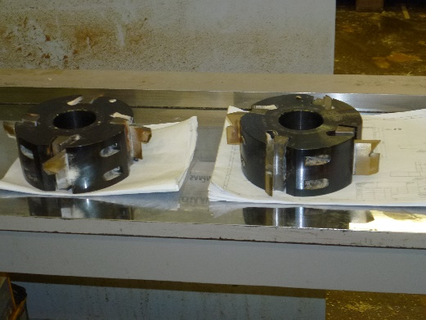
Höylän työkalut
Irtoterillä tehtyihin teräpakkoihin verrattuna kursoilla on seuraavia etuja:
  suurempi syöttönopeus, kursot ovat yleensä
  6 – 8-teräisiä,
  nopeampi teroitus ja aina oikea profiili ja
  nopeampi asetus, koska teräpakka on aina valmis.
Kuttereita ja irtoteriä käytetään yleensä vain erityisprofiileihin ja pieniä määriä valmistettaessa.
Uutta tavallaan kutterin ja kurson välimuotoa edustavat järjestelmät, joissa tavallisesti pyöreään kutterirunkoon sijoitetaan 4 tai 6 kursomaista paksuterää, joissa terät teroitetaan rintapinnasta.

Slide 31
Painimet
Höyläyksessä on erittäin tärkeää, että höylättävä tavara kulkee hyvin tuettuna ja tärinättä työstettävien karojen kohdalla.
Tämän vuoksi käytetään erityisiä paininlaitteita, jotka ovat rakenteeltaan erilaisia riippuen siitä, missä osassa höyläkonetta ne ovat.
Höyläkoneisiin syöttö tapahtuu tavallisimmin joko erityisen automaattisen syöttöpöydän ja kiihdytyskuljettimen tai yksinkertaisen syöttöhihnan avulla.
Syöttöpöytää käytetään etenkin suurinopeuksisen höyläkoneiden yhteydessä.
Pöytä toimii eräänlaisena puskurivarastona.

Slide 32
Puuntyöstökoneiden huolto

Slide 33
Yleisimmät puuntyöstökoneet
Puusepän peruskoneilla tarkoitetaan tavallisesti laitteita, jotka on tarkoitettu puun ja levyn työstämiseen.
Lähes kaikissa nykyaikaisissa peruskoneissa on mukana automaatiota ja edistynyttä tekniikkaa esim. vasteiden säädössä, teräasetuksissa tai syöttölaitteissa.
Peruskoneita ovat:
erityyppiset pyörösahat,
vannesahat,
oikohöylä,
tasohöylä,
alajyrsin,
yläjyrsin,
monikaraporakone,
Erityyppiset nauhahiomakoneet,
puristimet ja
CNC-koneet.

Slide 34
Puuntyöstökoneiden huoltotoimenpiteet
Huollon tehtävä on ehkäistä laitteiden hajoaminen. Huollettava kone tai laite tarkastetaan ja kunnostetaan laaditun ohjelman mukaisesti.
Huolto-ohjelma perustuu kokemukseen vastaavista laitteista.
Huolto siis tehdään ennen koneen tai laitteen todennäköistä rikkoutumista.
Huollolla yritetään välttää tilanteet, joissa tarvitaan korjausta.
Huollolla saavutettavia etuja; koneen toimintavarmuus kasvaa, turvallisuus paranee, koneen käyttöikä pitenee, työn ja työskentelyn laatu paranee.

Slide 35
Puuntyöstökoneiden huoltotoimenpiteet
Eri koneiden huolto-ohjeet ovat tietysti erilaisia, joten mitään yleistä ja kattavaa ohjetta ei voi antaa.
On kuitenkin joitakin toimia, jotka voidaan tehdä lähes mille koneelle tahansa.
Kaikissa huolto-ohjeissa mainitaan siivous ja puhdistus.
Työstöjätteet ja lika aiheuttavat esim. vääriä impulsseja rajakatkaisijoissa, hankaloittavat säätöruuvien liikkeitä, aiheuttavat mittojen epätäsmällisyyttä tarkoissa työstöissä, kulkeutuvat hydrauli- ja pneumatiikkajärjestelmiin, kerääntyvät eristekerrokseksi sähkölaitteiden ympärille ja aiheuttavat ylikuumenemisen.
Ammattilainen puhdistaa aina koneet ja työvälineet työskentelyn jälkeen, on kyse sitten käsityökaluista tai CNC-ohjatusta työstökeskuksesta.

Slide 36
Puuntyöstökoneiden huoltotoimenpiteet
Lähes kaikkia koneita pitää voidella.
Voitelu on ehdottomasti tehtävä koneen voiteluohjeen mukaisesti oikeilla öljyillä.
Huoltoseurannalla tarkoitetaan esim. tapahtuneiden muutosten rekisteröintiä.
Muutokset ovat oireita jostakin ja niiden syyt on selvitettävä.
Nykyisin yrityksissä siirretään yhä enemmän vastuuta koneen käyttäjälle, myös vian sattuessa.
Koneen käyttäjän silmä tai korva erottaa muutokset, hidastuneet pyörimisnopeudet ja ylimääräiset äänet, joten hän on ratkaisevassa asemassa koneen rikkoutuessa.

Slide 37
Puuntyöstökoneiden huoltotoimenpiteet
Käyttäjän aistit kuulo-, haju-, näkö- ja tuntoaisti eivät aina riitä rekisteröimään poikkeavuuksia.
Tällöin voidaan ottaa avuksi mm. mittaimet, mitattavia asioita voivat olla lämpötilat, välykset ja epäkeskeisyydet.
Yksi tapa seurata huoltotarvetta on taulukoida käyttötuntimäärä ja merkitä muistiin, mitä toimenpiteitä on kulloinkin suoritettava.
Konetoimittajalta kannattaa pyytää mahdollinen huoltotaulukko, johon voi merkitä kaikki koneelle tehdyt huoltotoimenpiteet.

Slide 38
Puuntyöstökoneiden huoltotoimenpiteet
Koneen rikkoutuessa on ensimmäiseksi varmistuttava, ettei ole tapaturman vaaraa.
Koneen rikkoutumisen selvittämisessä tarvitaan koneen tuntemusta ja päättelykykyä.
Ilmoitettaessa viasta pyritään kuvaamaan häiriö mahdollisimman tarkasti ja järjestelmällisesti, jotta kaikki rikkoutumisen syyt tulee selvitettyä.
Vian etsinnässä auttaa vianetsintäkaavio, joka seuraa koneen mukana.

Slide 39
Puuntyöstökoneiden huoltotoimenpiteet
Korjauksesta päätetään tapauskohtaisesti: käyttäjä tekee niin paljon kuin mahdollista, mutta esimerkiksi sähkö- ja hydrauliikkatyöt on jätettävä ammattilaisille.
Korjaustöiden aikana on muistettava työturvallisuus.
Vaaratilanteita syntyy, jos muut eivät tiedä korjauksesta ja yrittävät käynnistää konetta tai korjaaja itse aiheuttaa koneen käynnistymisen.
Vahinkokäynnistystä ei saa syntyä ja koneen korjauksesta on tiedotettava riittävän laajasti.

